Slide 1
Simulação Computacional do Sistema Elétrico de Tração das Linhas Operacionais da CPTM
Claudimar Santos Chaves
Raquel Hashiguti
Notes:
Senhoras e senhores, bom dia, boa tarde ou boa noite. Esse trabalho intitulado ... será apresentado por mim, Raquel, e pelo meu colega: Claudimar.

Slide 2
POR QUE?
É a forma mais barata para realizar previsões de desempenho e característica de comportamento dos sistemas.
Auxilia em decisões assertivas, prevendo e antecipando desempenhos e comportamentos dos sistemas operacionais e elétricos e, portanto, economizando tempo e custeio em testes.
Notes:
Pois a simulação computacional é a forma mais barata...
Ela auxilia...

Slide 3
O QUE?
Para estudos de simulação computacional do sistema elétrico de tração das linhas operacionais da CPTM foi utilizado o pacote de simulação ELBAS-Sinanet. Este pacote é constituído de um conjunto de ferramentas numéricas, com a funcionalidade de simulação de redes ferroviárias de curta e longa distância operadas em corrente contínua, permitindo a simulação de uma ou várias linhas e suas derivações.
As simulações apresentadas neste trabalho foram divididas entre os sistemas das linhas 7 – Rubi e 10 – Turquesa e os sistemas das linhas 11 – Coral, 12 – Safira e 13 - Jade.
Notes:
Para os estudos de simulação do sistema elétrico de tração da CPTM foi utilizado o pacote de simulação ELBAS-Sinanet...

Slide 4
COMO?
Por se tratar de uma atividade com grande exigência computacional, simulou-se um período operacional reduzido de duas horas.
Dados de entrada: geometria de via (estações, velocidade máxima, cautelas no trecho, paradas, gradientes, curvas, secções de via singela, secção em túnel), sistema de alimentação (subestações, cabines seccionadoras, cabos alimentadores, fios de contato, vias, pontos de isolação), material rodante e informações operacionais.
Notes:
Por se tratar de uma atividade com grande exigência computacional, simulou-se um período reduzido de duas horas. Tempo suficiente para representar a circulação de trens no sistema durante o horário de pico.

Slide 5
COMO?
Para o nosso estudo, foram utilizados dados de saída como: consumo, potência, corrente, tensões, gráfico horário, entre outros.
Validação: comparação com registros de consumo e demanda das subestações, e com o tempo de viagem.
Estudos propostos:
Alteração de frota trens série 2100 por trens série 7000 na Linha 10 – Turquesa da CPTM e;
Alteração de potência (reduzida x plena) nos trens da Linha 12 – Safira da CPTM.
Notes:
Para estes estudos, os dados de saída principais foram CONSUMO, DEMANDA, POTÊNCIA, CORRENTES, TENSÕES e GRÁFICO HORÁRIO
A validação foi feita através da comparação entre registros de consumo e demanda das subestações e também com o tempo total de viagem.

Slide 6
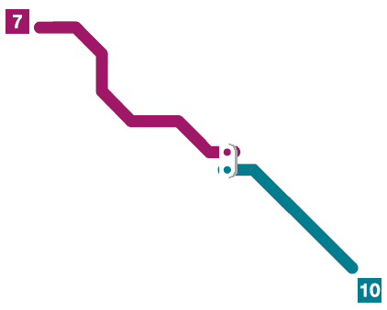
ESTUDO 1
Abrange os sistemas das linhas 7 – Rubi e 10 – Turquesa que são mutuamente influenciados devido à sua interligação física.

Slide 7
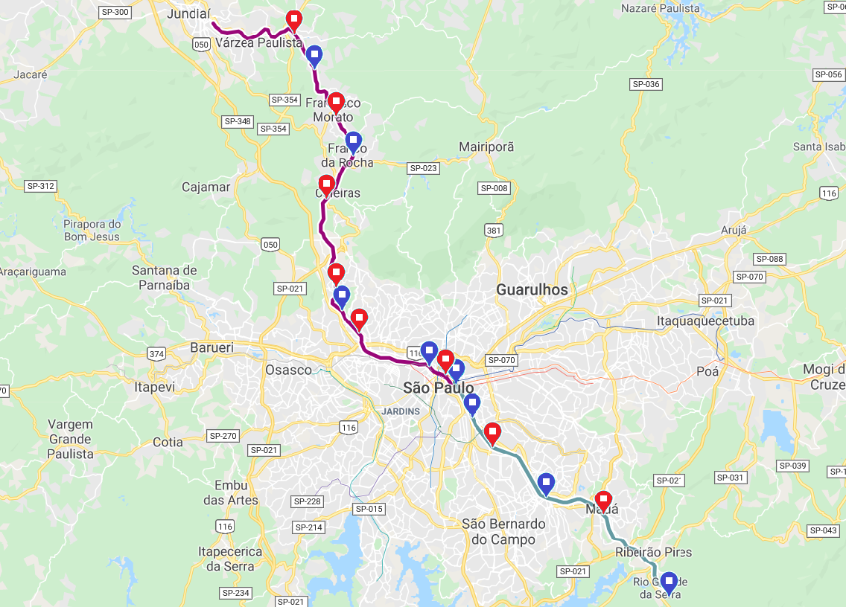
SE Campo Limpo Paulista (CLP)
CS Botujuru (BTJ)
SE Francisco Morato (FMO)
CS Franco da Rocha (FDR)
SE Caieiras (CAI)
SE Jaraguá (JRG)
CS Vila Clarice (VCL)
SE Tietê (TIE)
SE Pari (PAR)
CS Nothmann (NOT)
CS Brás (BAS)
CS Ipiranga (IPG)
SE São Caetano (SCT)
CS Santo André (SAN)
SE Mauá (MAU)
26ª
SEMANA DE TECNOLOGIA
METROFERROVIÁRIA
CS Rio Grande da Serra (RGS)
Notes:
Bem como a distribuição das cabines.

Slide 8
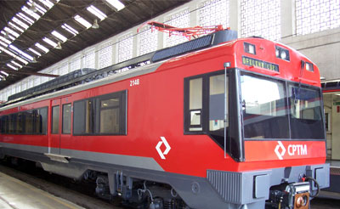
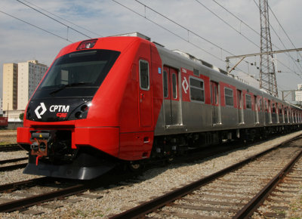
PROPOSTA – Estudo 1
Com o intuito de melhorar a qualidade da viagem do passageiro da Linha 10, a CPTM planejou o remanejamento da nova frota de trens sériei7000, em substituição aos trens série 2100.

Slide 9
MATERIAL RODANTE – Estudo 1
Trem série 2100
Trem sériei7000

Slide 10
MATERIAL RODANTE – Estudo 1
Trem série 2100
Trem sériei7000
1974 / 1977 | Ano de Fabricação | 2009
159,244 m | Comprimento total | 170,128 m
300.000 kg | Massa total | 358.148 kg
925 | Lotação TUE | 1004
Não | Frenagem Regenerativa | Sim
TUE
Notes:
Além do que foi possível ver pelas fotos, existem outras diferenças entre os trens série 2100 e 7000. Temos alguns dados apresentados aqui. Como foi falado em renovação, o ano de fabricação deles é bem distinto, mais de 30 anos de diferença. Já no comprimento, a variação pequena, bem como na massa total e na lotação por TUE. Outra característica distinta entre as duas séries de trens, é que o 7000 possui o sistema de frenagem regenerativa e o 2100 não o possui.

Slide 11
MATERIAL RODANTE – Estudo 1
TUE
Trem Unidade Elétrica
Carro motor diferenciado com cabine de condução
Carro reboque diferenciado
Carro reboque
Carro motor com cabine de condução
Notes:
Onde nesse exemplo o TUE é composto por um carro motor com cabine de condução (continuar)...

Slide 12
MATERIAL RODANTE – Estudo 1
Trem série 2100
Trem série 7000
Notes:
E o nosso exemplo é um TUE do trem série 7000. Onde toda uma composição é composta por dois TUEs.
O mesmo vale para o trem série 2100, mesmo a formação sendo um pouco distinta.

Slide 13
MATERIAL RODANTE – Estudo 1
Esforço tração
Esforço frenagem
Notes:
Outras diferenças entre as séries de trens, são as curvas características de tração e frenagem. Tanto para esforço representadas aqui.

Slide 14
MATERIAL RODANTE – Estudo 1
Corrente tração
Corrente frenagem
Notes:
Quanto para corrente.
Conforme citamos, o série 2100 não possui frenagem regenerativa, por isso na curva de corrente de frenagem, a sua corrente vs velocidade é representada por uma reta em 0.

Slide 15
ANÁLISE DA SIMULAÇÃO – Estudo 1
Foram simulados os sistemas das linhas 7 e 10, e comparadas os perfis de consumo, demanda, correntes máximas e médias e tensão, com a linha 10 na situação vigente (trens série 2100), bem como na situação em estudo (trens série 7000).
Notes:
Com os sistemas das Linhas 7 e 10 modelados, e de posse das características a serem alteradas, no caso o modelo de material rodante, foram simulados esses sistemas e comparados os perfis...

Slide 16
ANÁLISE DA SIMULAÇÃO – Estudo 1
Subestação | Consumo simulado 2 horas de operação |  | Variação [%]
 | Série 2100 [kWh] | Série 7000 [kWh]
Pari | 11.598,3 | 9.574,5 | -17,45
São Caetano | 10.045,8 | 6.136,1 | -38,92
Mauá | 13.981,4 | 11.353,6 | -18,79
Total | 35.625,5 | 27.064,2 | -24,03
Notes:
Como resultado, a simulação apresentou um potencial de economia total de 24% no consumo de energia.

Slide 17
ANÁLISE DA SIMULAÇÃO – Estudo 1
Subestação | Demanda solicitada simulada |  | Variação [%]
 | Série 2100 [kWh] | Série 7000 [kWh]
Pari | 6.663,7 | 5.966 | -10,48
São Caetano | 5.138,9 | 4.147 | -19,29
Mauá | 7.319,6 | 7.271 | -0,67
Total | 19.122,2 | 17.383,7 | -9,09
Notes:
E um potencial de diminuição em 9% da demanda total.

Slide 18
ANÁLISE DA SIMULAÇÃO – Estudo 1
Correntes médias ao longo da Linha 10
Trem série 2100
Trem série 7000
Notes:
Além das alterações em consumo e demanda, houve também alteração no perfil de corrente e tensão ao longo da via.

Slide 19
ANÁLISE DA SIMULAÇÃO – Estudo 1
Correntes máximas ao longo da Linha 10
Trem série 2100
Trem série 7000
Notes:
Devido ao sistema de frenagem regenerativa nos trens de série 7000, houve a mudança significativa na circulação de corrente ao longo da via

Slide 20
ANÁLISE DA SIMULAÇÃO – Estudo 2
Subestação (SE)/ Cabine seccionadora (CS) | Corrente máxima em 2 horas de operação
 | Calibração [A] | Corrente máxima [A]
Cabine Seccionadora Rio Grande da Serra | 2.000 | 907,9
Subestação Mauá | 3.000 | 2.462,4
Cabine Seccionadora Santo André | 3.000 | 2.173,9
Subestação São Caetano | 3.200 | 2.287,1
Cabine Seccionadora Ipiranga | 2.900 | 1.375,7
Subestação Pari | 3.000 | 1.969,6
Cabine Seccionadora Brás | 2.800 | 1.803,6
Cabine Seccionadora Nothmann | 3.000 | 2.270,7
Notes:
E também aumento na corrente máxima circulante no sistema, e consequentemente nos disjuntores alimentadores das subestações e cabines.

Slide 21
ANÁLISE DA SIMULAÇÃO – Estudo 1
Tensões mínimas ao longo da Linha 10
Trem série 2100
Trem série 7000
Notes:
Houve também alteração nos valores de tensão mínima, mas não seriam ultrapassados os limites permitidos por norma.

Slide 22
RESULTADOS – Estudo 1
Com os resultados da simulação, verificou-se que apesar da maior potência nominal do trem série 7000 em comparação ao série 2100, tanto a potência instalada quanto a demanda contratada das subestações eram o suficiente para a nova configuração, que o consumo de energia ainda seria menor, devido regeneração de energia, maior aceleração e desaceleração e demais características construtivas da frota mais moderna.
Verificou-se também que não haveria atuações por subtensão na rede e que a capacidade dos disjuntores e dos condutores da rede aérea de tração estavam adequados à nova corrente.

Slide 23
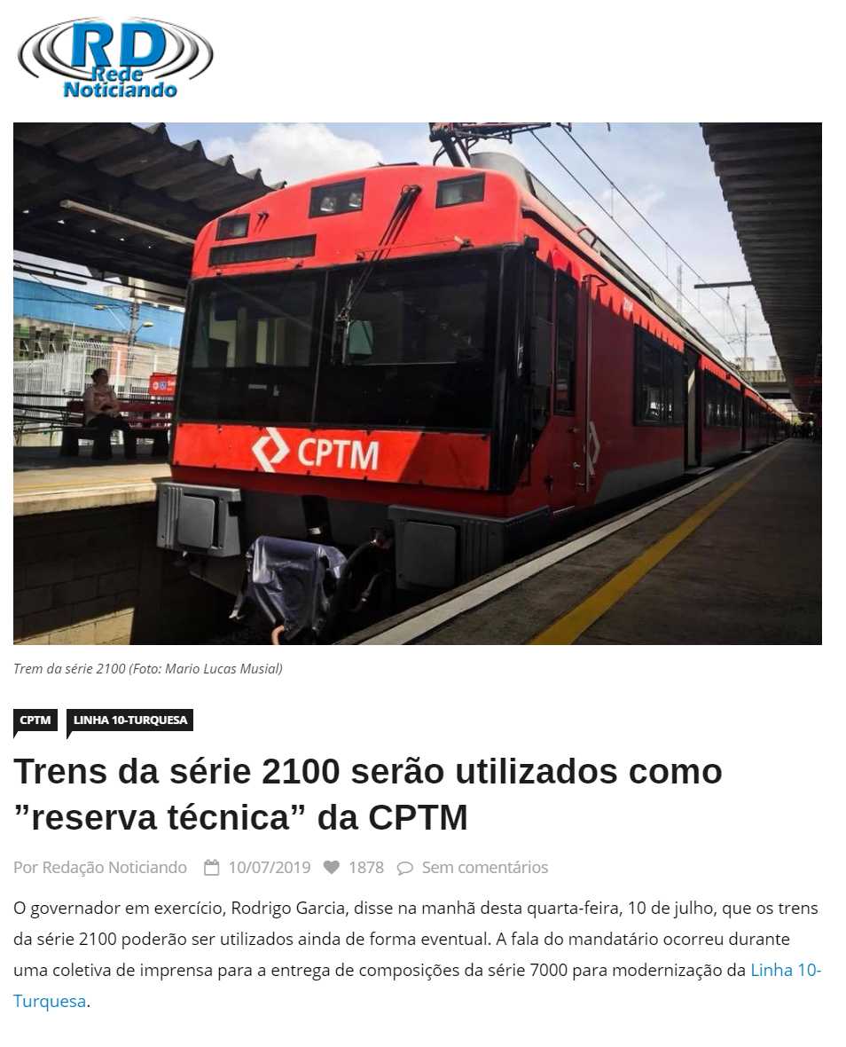
Então...

Slide 24
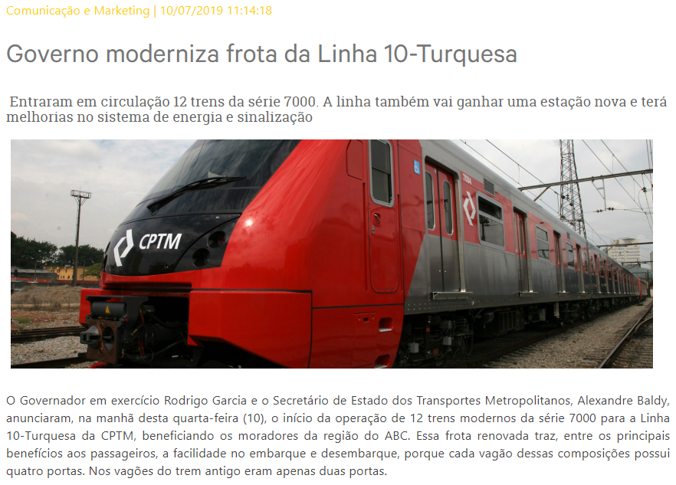
Assim, em julho de 2019...

Slide 25
RESULTADOS – Estudo 1
A subestação Mauá é subalimentada pela subestação São Caetano
Subestação | Consumo em 2 horas de operação |  | Erro [%]
 | Simulado [kWh] | Registrado [kWh]
Tietê | 12.921,8 | 13.268 | 2,68
Pari | 9.574,5 | 9.949,1 | 3,91
São Caetano e Mauá | 17.489,7 | 17.999,0 | 2,91
Total | 3.9986 | 41.216,1 | 3,08
Notes:
Após a alteração de frota, foram medidos os novos valores de consumo, e comparados os resultados simulados. Onde o erro foi em torno de 3%

Slide 26
RESULTADOS – Estudo 1
Subestação | Demanda solicitada |  | Erro [%]
 | Simulado [kW] | Registrado [kW]
Tietê | 9.713,9 | 8.265 | -14,92
Pari | 5.965,5 | 5.282 | -11,47
São Caetano e Mauá | 11.418,2 | 10.051 | -11,97
Total | 27.097,6 | 23.597,5 | -12,92
Notes:
Da mesma forma foi medido e comparado os valores de demanda. Os erros foram maiores neste caso, chegando até 15%, porém possivelmente são decorrentes da simulação considerar uma operação padronizada.
E na prática os valores de demanda são bastante sensíveis às variações temporais de corrente elétrica, por exemplo, resultado por exemplo, da maneira com o maquinista acelera ou desacelera a composição, resultando em valores com grande variância.

Slide 27
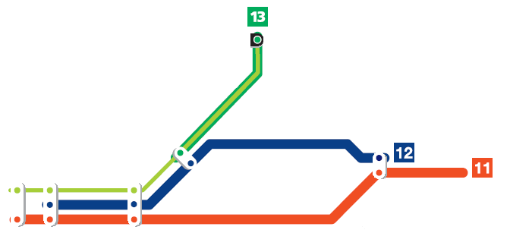
ESTUDO 2
A simulação apresentada no estudo 2 abrange os sistemas das linhas 11 – Coral, 12 – Safira e 13 – Jade que são mutuamente influenciados devido à sua interligação física.
Notes:
Agora, passando para o nosso estudo de número 2, que abrange os sistemas...

Slide 28
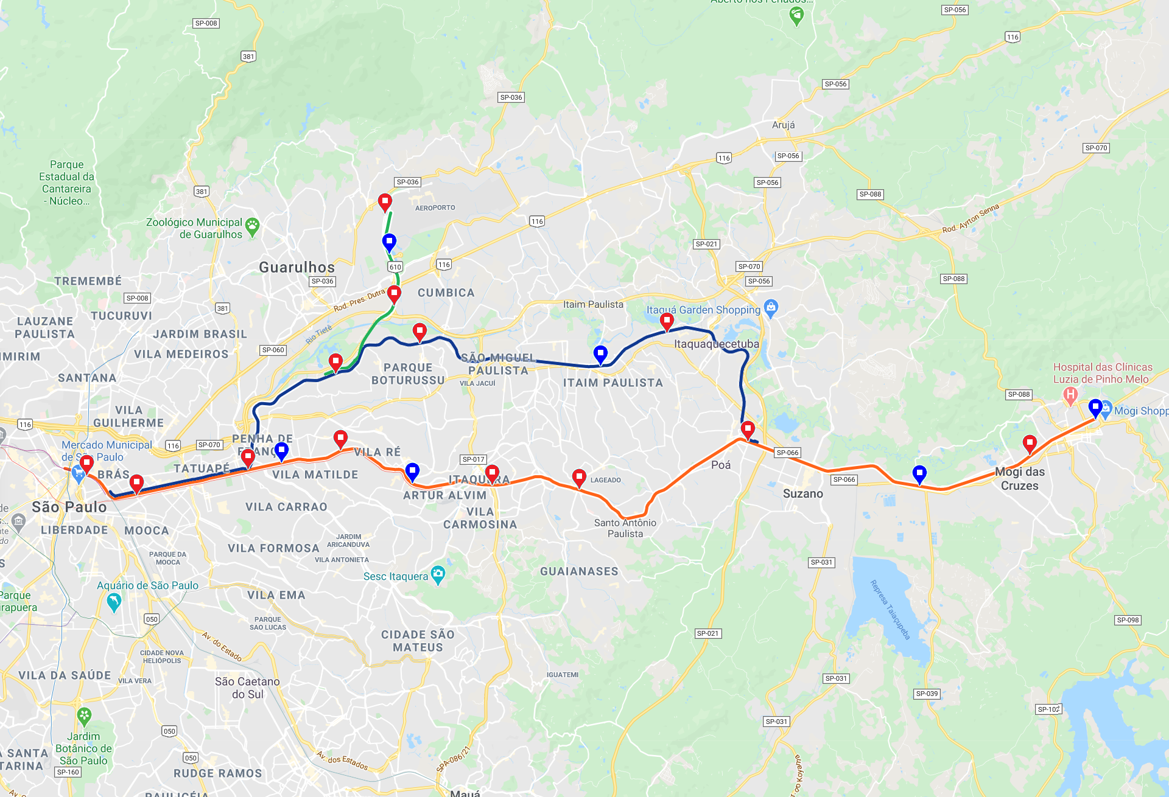
LOCALIZAÇÃO DAS SUBESTAÇÕES E CABINES SECCIONADORAS LINHAS 11, 12 E 13
SE Aeroporto de Guarulhos (AGU)
CS CECAP (GCE)
SE Ayrton Senna (AYS)
SE Engenheiro Manoel Feio (EMF)
SE Ermelino Matarazzo (ERM)
SE Engenheiro Goulart (EGO)
CS Itaim Paulista (ITI)
SE Engenheiro Sebastião Gualberto (SGU)
CS Estudantes (EST)
SE Patriarca (PTR)
SE Calmon Viana (CVN)
SE Brás Cubas (BCB)
SE Pari (PAR)
CS Artur Alvim (ALV)
SE Guaianazes (GUA)
CS Vila Matilde (MTD)
SE Engenheiro São Paulo (ISP)
SE Itaquera (ITQ)
CS Jundiapeba (JPB)
26ª
SEMANA DE TECNOLOGIA
METROFERROVIÁRIA
Notes:
Bem como das cabines seccionadoras

Slide 29
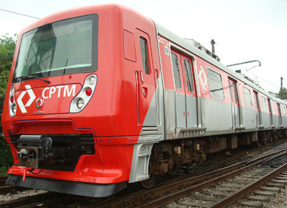
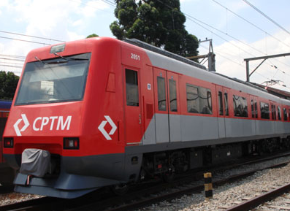
PROPOSTA – Estudo 2
Com o intuito de diminuir o tempo de viagem da Linha 12 – Safira da CPTM, propôs-se a simulação com alteração de potência reduzida para potência plena dos trens que são utilizados nessa linha.

Slide 30
MATERIAL RODANTE – Estudo 2
Trem série 2070
Trem série 2000
Trem sériei7000
Notes:
Bem. Neste estudo não houve alteração de material rodante, apenas a alteração na limitação ou não de potência.
Dessa forma estão expostas as curvas de esforço e corrente para as três séries

Slide 31
MATERIAL RODANTE – Estudo 2
Esforço tração - Série 2000/2070
Esforço frenagem - Série 2000/2070
Notes:
Os trens de série 2000 e 2070 possuem curvas características equivalentes, por isso estão representadas nos mesmo gráficos.
Na teoria o trem em potência reduzida teria a mesma curva que um trem em potência plena a partir do seu valor limitante, no entanto aqui, vamos que está um pouco abaixo. Isso se deve fato de que esse valores não são teóricos, e sim medidos, valores reais obtidos através de instrumentação dos trens.

Slide 32
MATERIAL RODANTE – Estudo 2
Corrente tração - Série 2000/2070
Corrente frenagem - Série 2000/2070

Slide 33
MATERIAL RODANTE – Estudo 2
Esforço tração -
Série 7000
Esforço frenagem -
Série 7000

Slide 34
MATERIAL RODANTE – Estudo 2
Corrente tração -
Série 7000
Corrente frenagem -
Série 7000

Slide 35
ANÁLISE DA SIMULAÇÃO – Estudo 2
Foram simulados os sistemas das linhas 11, 12 e 13, e comparados os perfis de consumo, demanda, correntes máximas e médias, tensão e tempo de viagem, com os trens da linha 12 na situação vigente (potência reduzida), bem como na situação em estudo (potência plena).
Notes:
Com os sistemas das Linhas 11, 12 e 13 modelados, e de posse das características a serem alteradas, no caso a potência do material rodante, foram simulados esses sistemas e comparados os perfis...

Slide 36
ANÁLISE DA SIMULAÇÃO – Estudo 2
Subestação | Consumo simulado 2 horas de operação |  | Aumento [%]
 | Potência Reduzida [kWh] | Potência Plena [kWh]
Sebastião Gualberto | 1.232,4 | 1.457,0 | 18,22
Ermelino Matarazzo | 3.698,5 | 5.146,2 | 39,14
Engenheiro Manoel Feio | 4.304,6 | 5.472,8 | 27,14
Calmon Viana e Guaianazes | 11.881,1 | 12.167,2 | 2,41
Notes:
Como resultado, houve o aumento expressivo do consumo nas subestações...

Slide 37
ANÁLISE DA SIMULAÇÃO – Estudo 2
Subestação | Demanda solicitada simulada |  | Aumento [%]
 | Potência Reduzida [kW] | Potência Plena [kW]
Sebastião Gualberto | 919,3 | 1.067,80 | 16,15
Ermelino Matarazzo | 2.668,1 | 3.706,80 | 38,93
Engenheiro Manoel Feio | 2.661,5 | 3.446,90 | 29,51
Calmon Viana e Guaianazes | 6.787,9 | 6.949,90 | 2,39
Notes:
O mesmo se deu com a demanda

Slide 38
ANÁLISE DA SIMULAÇÃO – Estudo 2
Correntes médias ao longo da Linha 12
Potência reduzida
Potência plena
Notes:
Os valores absolutos de corrente média e máxima ao longo da via também sofreram alteração

Slide 39
ANÁLISE DA SIMULAÇÃO – Estudo 2
Correntes máximas ao longo da Linha 12
Potência reduzida
Potência plena

Slide 40
ANÁLISE DA SIMULAÇÃO – Estudo 2
Subestação (SE)/ Cabine seccionadora (CS) | Corrente máxima em 2 horas de operação
 | Potência Reduzida [A] | Potência Plena [A] | Aumento [%] | Calibração dos disjuntores [A]
SE Engenheiro São Paulo | 1.629,0 | 1.971 | 20,96 | 3200
SE Sebastião Gualberto | 1.826,7 | 2.105 | 15,22 | 2800
CS Engenheiro Goulart | 1.307,6 | 1.508 | 15,33 | 2400
SE Engenheiro Goulart | 1.522,2 | 1.810 | 18,92 | 2500
SE Ermelino Matarazzo | 1.565,1 | 2.304 | 47,19 | 2800
SE Engenheiro Manoel Feio | 1.495 | 2.357 | 57,64 | 3000
SE Calmon Viana | 1.290,5 | 1.287 | -0,27 | 3000
Notes:
E portanto as correntes nos alimentadores das subestações e cabines também aumentaram significativamente.

Slide 41
ANÁLISE DA SIMULAÇÃO – Estudo 2
Tensões mínimas ao longo da Linha 12
Potência reduzida
Potência plena
Notes:
Já para os valores de tensão, apesar de ter sofrido alterações, estão dentro dos limites permitidos.

Slide 42
ANÁLISE DA SIMULAÇÃO – Estudo 2
Tempo de viagem
Com a alteração de potência reduzida para potência plena, nos trens da Linha 12 – Safira, o impacto no tempo de viagem para a linha foi de 21 segundos numa viagem de aproximadamente uma hora por toda sua extensão de quase 39 km, da Estação Brás até a Estação Calmon Viana.
Notes:
Enfim... O resultado esperado era a diminuição no tempo de viagem.
Mas no entanto o impacto foi de apenas 21 segundos, numa viagem de aproximadamente 1h, em seus quase 39km de extensão, da Estação Brás até a Estação Calmon Viana.

Slide 43
RESULTADOS – Estudo 2
Como resultado da simulação verificou-se que, apesar das correntes instantâneas mais altas, acréscimo no consumo e acréscimo de demanda causados nos picos de partida, a redução no tempo de viagem seria insatisfatória. Mostrando-se tal alternativa inconveniente na análise entre vantagens e desvantagens.
A melhora no desempenho operacional proporcionada em termos de ganho no tempo de viagem é irrisória frente aos riscos de desligamentos e transtornos na operação.
Em posse de tais informações, a possibilidade de se utilizar os trens na Linha 12 em potência plena foi descartada.

Slide 44
CONCLUSÕES GERAIS
Resultados proporcionaram auxílio decisivo nas tomadas de decisão referentes a alterações propostas. Desta forma, mostrou-se uma ferramenta de grande relevância por meio da apresentação das previsões de consumo, demanda, correntes circulantes e grade horária.
Primeiro estudo de caso: foi possível comprovar a viabilidade da alteração da frota operacional da Linha 10 – Turquesa, que posteriormente apresentou valores medidos compatíveis com os resultados da simulação.
Notes:
Como demonstrado nos resumo de resultados de cada um dos estudos, temos que: Os resultados pro....

Slide 45
CONCLUSÕES GERAIS
Segundo estudo de caso: a alteração estudada se mostrou não ser vantajosa e desta forma a simulação foi crucial na tomada de decisão evitando um grande acréscimo de esforço no sistema de alimentação que acarretaria um ganho operacional imperceptível.
Forte base de informações a ser aproveitados nos posteriores trabalhos de simulação, reduzindo tempo desprendido em tais atividades.

Slide 46
REFERÊNCIAS
Goodman C.J., Siu L.K. e Ho T.K. A review of simulation models for railway systems [Conferência] // International Conference on Developments in Mass Transit Systems. - London : Copyright 1998 IEEE, 1998.
Ho T.K. [et al.] Computer simulation and modeling in railway applications [Periódico]. - Computer Physics Communications : ScienceDirect, 2002. - 1-10 : Vol. 143 (1).
Pires. Cassiano Lobo Engenharia elétrica ferroviária e metroviária: do trólebus ao trem de alta velocidade [Livro]. - Rio de Janeiro : LTC, 2013.
SIGNON. Deutschland GmbH SIGNON SINAnet and SIGNON WEBAnet [Online] // SIGNON Tools. - 08 de 06 de 2020. - https://www.elbas.de/sinanetwebanet_e.html.

Slide 47
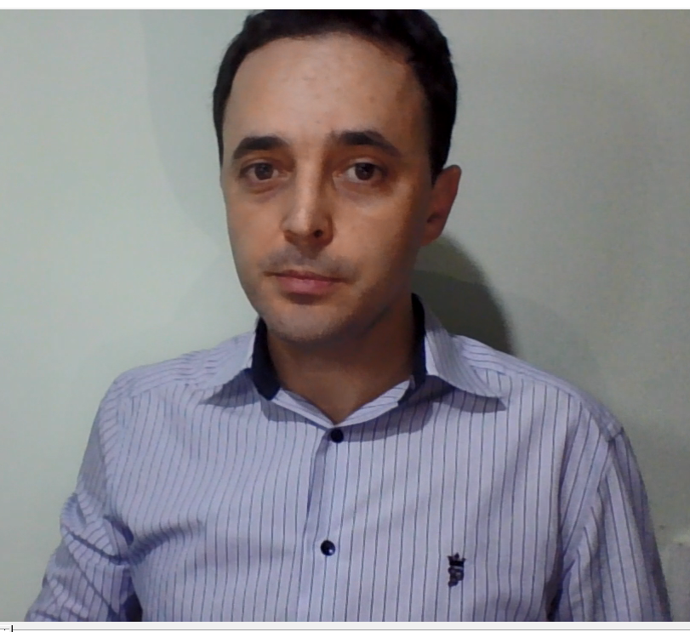
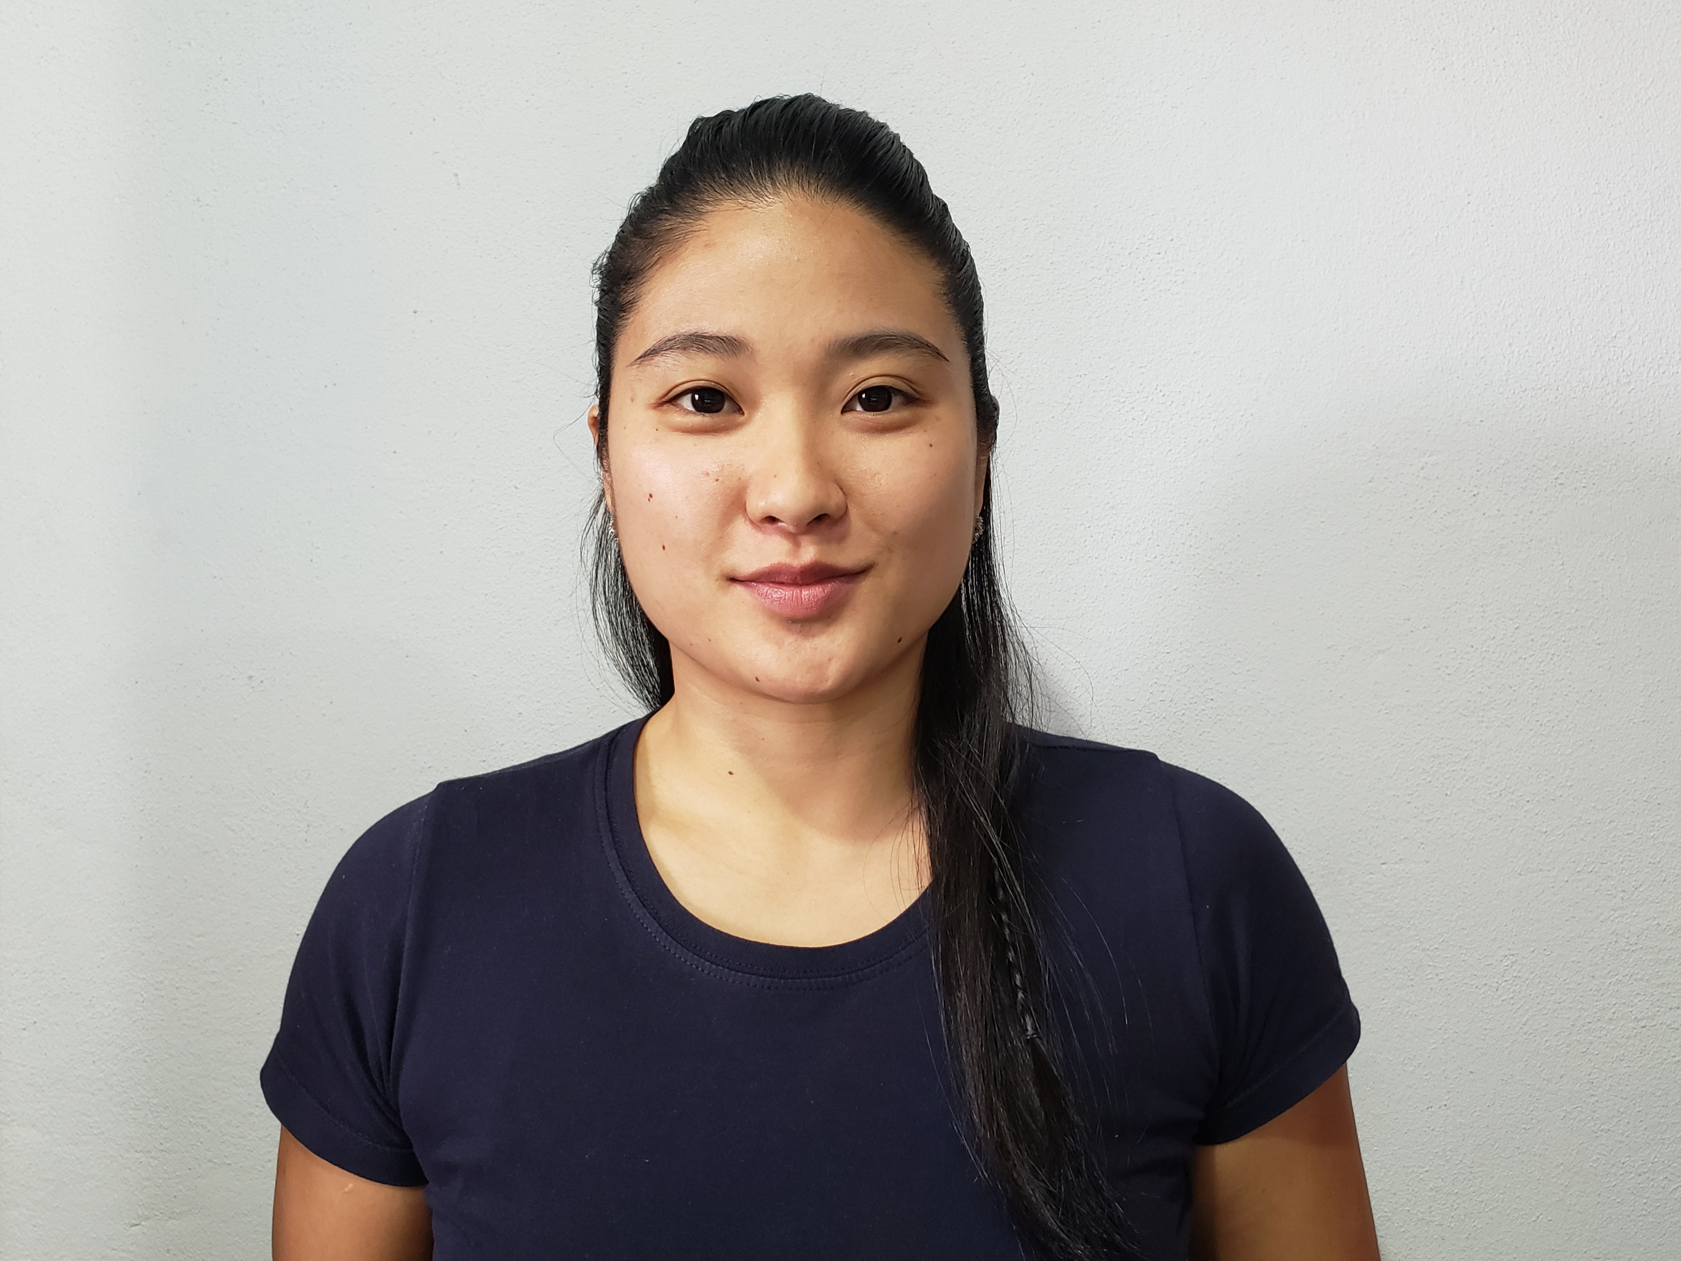
SOBRE OS AUTORES
Claudimar Santos Chaves
Graduação: Engenharia Elétrica pela UFSJ;
Pós-graduação: Empreendedorismo e Inovação nas Engenharias;
Trabalho atual: engenheiro da CPTM trabalhando com gestão de energia e simulação computacional do sistema elétrico. Tem experiência em elaboração de projetos de linhas de transmissão alta tensão aéreas e subterrâneas.
Raquel Hashiguti
Graduação: Engenharia Elétrica pela UTFPR;
Pós-graduação: Tecnologia Metroferroviária pelo PECE-Poli USP;
Trabalho atual: engenheira da CPTM trabalhando no desenvolvimento de projetos básicos, acompanhamento de projetos executivos, inspeções e comissionamentos de equipamentos, sistemas, subestações e cabines seccionadoras e paralelismo do sistema de tração.

Slide 48
Simulação Computacional do Sistema Elétrico de Tração das Linhas Operacionais da CPTM
Claudimar Santos Chaves
Raquel Hashiguti

